Slide 1
CLOCK RECOGNIZE
王艳红
20180712

Slide 2
主要内容
画钟识别任务介绍
代码演示
后续想法

Slide 3
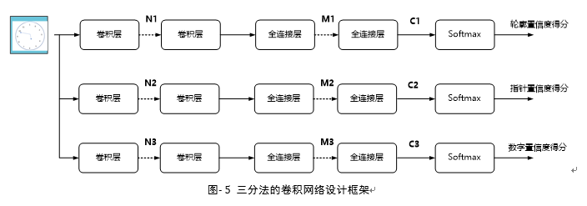
画钟识别任务
采集画钟的图像，并对其进行打分
三分法：钟表的轮廓得分、指针得分、数字完备度得分
七分法：数字完备度、顺序、位置、指针完备度、时针指向、分针指向、指针长短

Slide 4
代码演示
训练代码：python（还没看）
图像预处理代码：matlab（用的七分法的代码作出一些修改）
图像打分代码：c++（做出了一些修改）

Slide 5
代码演示
本来应该有个视频，但是录屏软件太难用了……

Slide 6
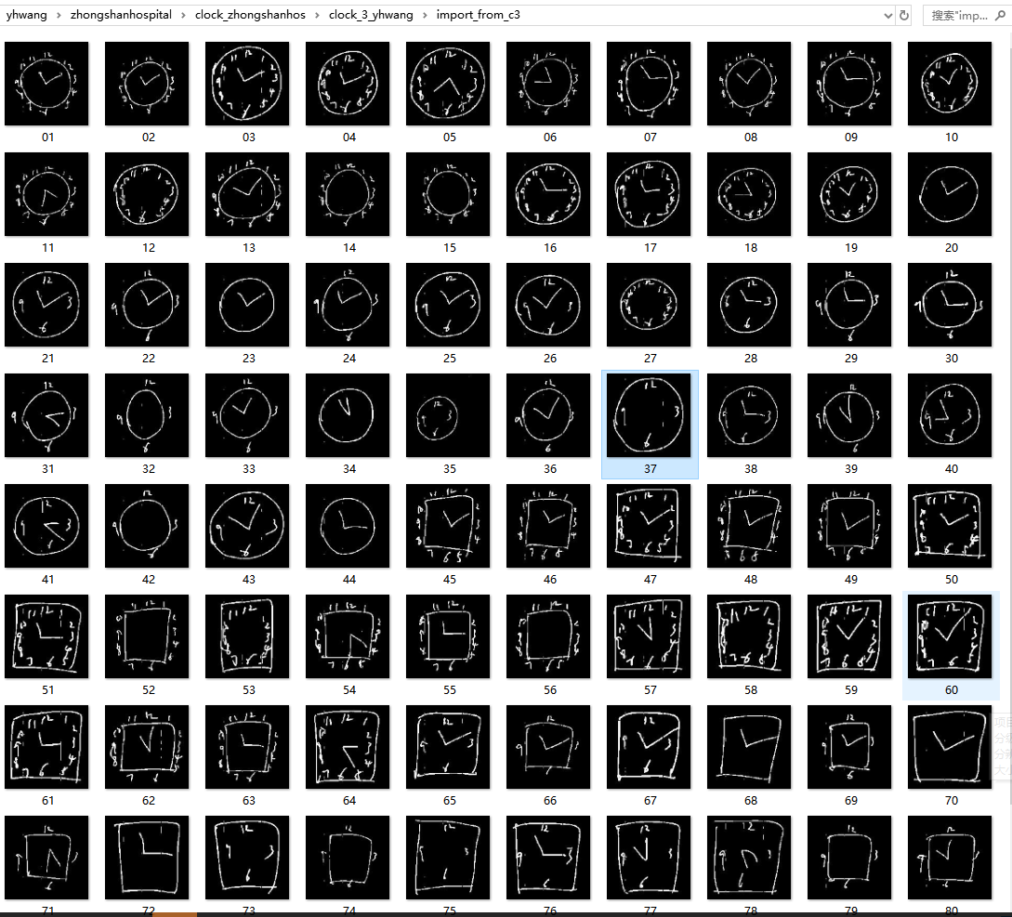
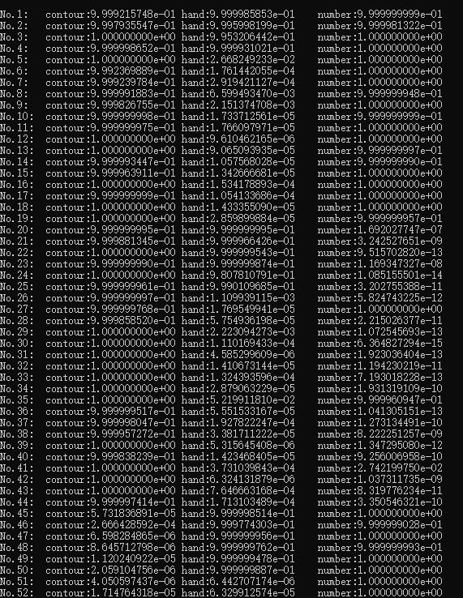

Slide 7
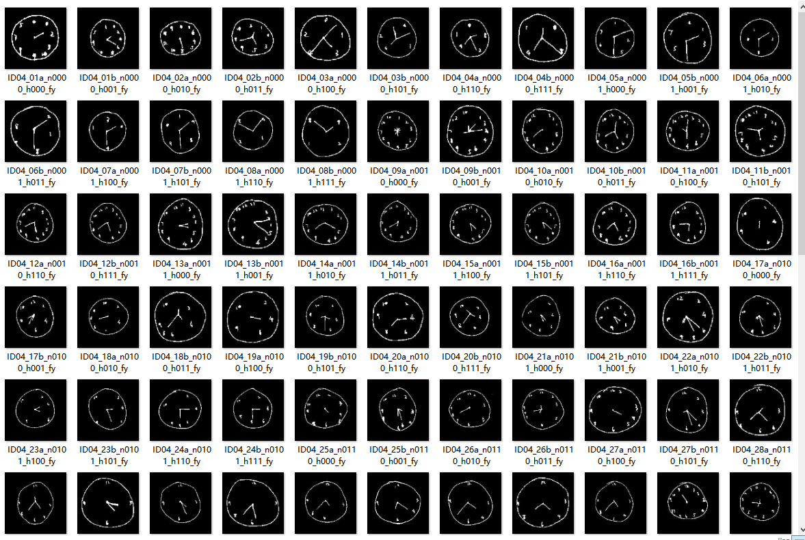
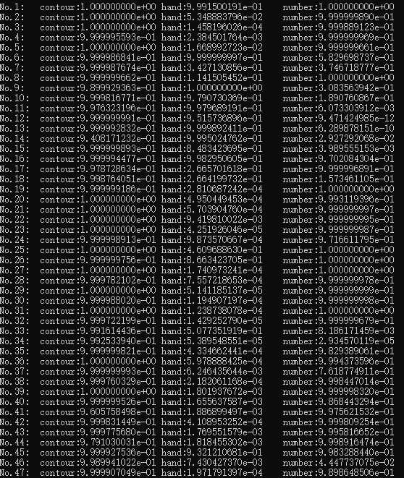

Slide 8
后续工作
七分法需不需要重新训练？
目前在应用方面，图像处理用matlab，打分用c++，没有形成完整的系统，是否有必要改写matlab为c++？

